Slide 1
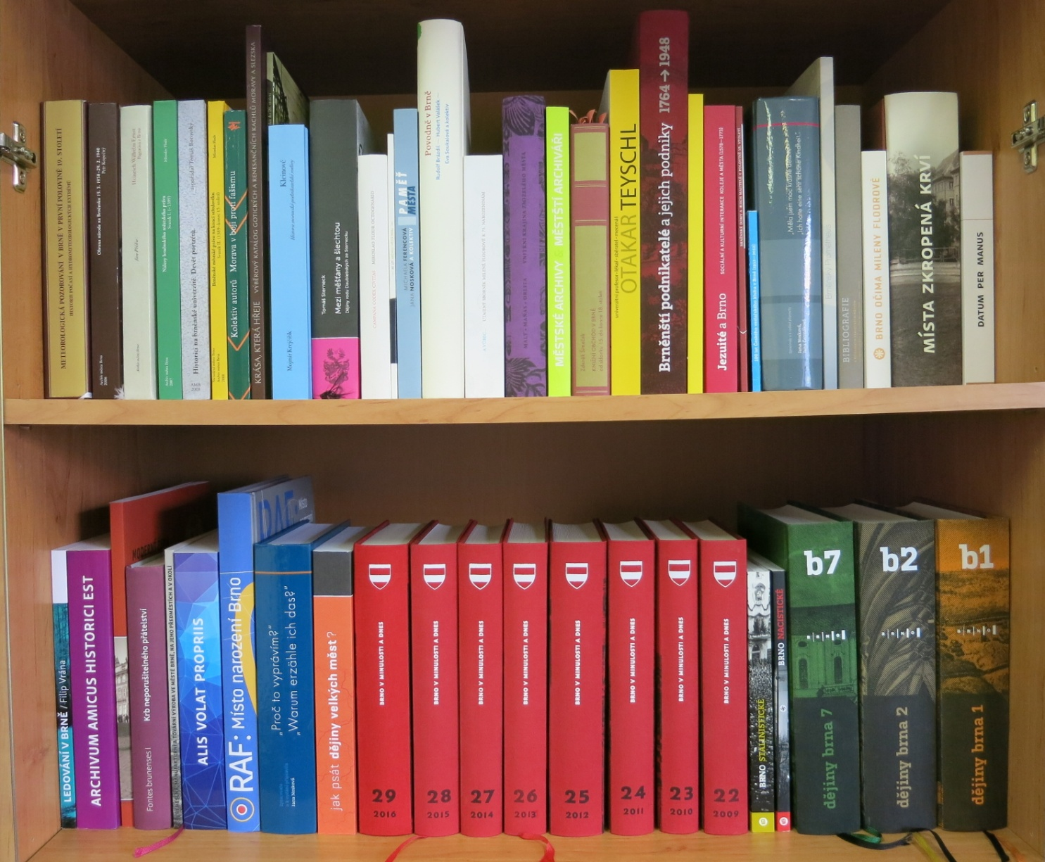
Základy tvorby odborného textu
Mgr. Radana Červená, Ph.D.
Archiv města Brna cervena.radana@brno.cz

Slide 2
Základy tvorby odborného textu 2018
1) uvedení do tématu 28. 2.
úvod, nastínění programu semináře, charakteristika a účel odborného textu
výběr tématu, výzkumné otázky, pracovní postup
2) heuristika, kritika zdrojů 14. 3.
informační zdroje (rešerše, bibliografie, databáze, systém knihoven, knihovní katalogy, digitální zdroje, jak pracovat s různými zdroji)
kritický přístup k textu (sekundární a primární zdroje, nakládání s nimi, úskalí internetu)
3) obsahové zpracování 28. 3.
odborné útvary (klíčová slova, abstrakt, resumé, anotace, recenze, studie, monografie, kvalifikační práce)
obsahová rovina textu (osnova, úvod, stať a závěr, váha informací a jejich hierarchizace)
4) etika a citace 11. 4.
etika práce se zdroji (citace, parafráze)
autorský zákon
citace v textu (obecná pravidla, ČSN, různé obory, různé druhy citací)
5) formální zpracování, konečná redakce 9. 5.
formální úprava textu (nadpisy, odstavce, typy písem), lektura, korektura, recenzní posudek, korektorské značky

Slide 3
Úkoly semináře
Seminární úkoly
  Zpracování výběrové bibliografie k tématu
  (úkol ze semináře č. 2)
  Abstrakt a klíčová slova vybraného článku
  (úkol ze semináře č. 3)
  Citace dle různých norem
  (úkol ze semináře č. 4)
Semestrální práce
  Vypracování recenze na jednu ze seznamu vybraných knih – hlasování google
    – úkol do příštího semináře na 14. 3. 2018

Slide 4
Seznam knih k výběru na recenzi
SCHMIDT, Ondřej: Jan z Moravy: zapomenutý Lucemburk na aquilejském stolci. Praha : Vyšehrad, 2016. 280 stran, ISBN:978-80-7429-741-0.
BLOCH, Marc. Obrana historie, aneb, Historik a jeho řemeslo. Vyd. 1. Praha: Argo, 2011, 159 s. ISBN 978-80-257-0403-5.
MCDONOUGH, Frank. Gestapo: mýtus a realita Hitlerovy tajné policie. Praha: Vyšehrad, 2016, 292 s. Moderní dějiny. ISBN 978-80-7429-742-7.
ZÍDEK, Petr. Hana Benešová: neobyčejný příběh manželky druhého československého prezidenta (1885-1974). Vyd. 1. Praha: Knižní klub, 2014, 287 s., [40] s. obr. příl. ISBN 978-80-242-4681-9.

Slide 5
Recenze
písemný kritický posudek uměleckého nebo vědeckého díla
obsahuje vždy zhodnocení
může být určena k publikaci
  posouzení předností a nedostatků dané práce
nebo jako podklad recenzního řízení

Slide 6
Obsah recenze
recenze má obsahovat:
  bibliografické údaje o hodnocené práci ve formě citace (včetně pořadí vydání, nakladatelství, rozsahu – počet stran podle čísla poslední stránky)
  popis struktury díla – názvy oddílů a kapitol, jejich obsah (stručně), základní teze autora
  kontext díla – informace o autorovi, souvislosti problému, kterým se jeho práce zabývá s uvedením nejdůležitější sekundární literatury, atp.
  znalostí kontextu recenzent prokazuje, že je kompetentní hodnotit danou práci

Slide 7
Jádro recenze
  hodnocení práce v širších souvislostech (interdisciplinárních)
  uznání přínosu, významu díla v rámci daného vědního oboru
  poukázat na hlavní přednosti či nedostatky v argumentaci, výběru dat, zacházení s pojmovým aparátem
  zhodnotit práci po formální stránce, včetně úpravy (obrazové přílohy)
  hodnocení z jazykového hlediska (stylistika, gramatika, přehlednost a struktura textu), práce s poznámkovým aparátem, citacemi
  konfrontace s vlastními názory recenzenta na danou problematiku
  zasadit práci do rámce dosavadní tvorby autora, v rámci jeho vědeckého vývoje
  konečný soud, stručné shrnující hodnocení na závěr

Slide 8
Recenze
zásady recenzenta:
  napsat dobrou recenzi není snadné
  nenechat se strhnout k unáhleným soudům
  mít úctu k odvedené práci druhého
kritika může být:
  s opatrným vyslovením vlastního soudu
  zdvořilá
  mírná a rozvažující
  připouštějící jen částečnou oprávněnost tvrzení
  poukazující na částečné nedostatky
  postupně gradující
  rezolutní
  ironizující

Slide 9
K semestrálnímu úkolu
recenze v délce 5 normostran na dříve vybranou publikaci
  (normostrana = 1 800 znaků)
termín odevzdání: do 31. 5. 2018

Slide 10
Odborný text
celistvý, uzavřený slohový útvar, jehož účelem je informovat, zaujímat stanoviska, vysvětlovat myšlenky a komunikovat o teoriích různých vědních oborů s odbornou veřejností
  je nástrojem komunikace ve vědních oborech
  jeho funkce je odborně sdělná a vzdělávací
  četba odborných textů, kritický přistup k nim a schopnost jejich vlastní produkce je jedním z účelů vzdělání na VŠ
    četba odborných textů – aktivní a efektivní čtení, porozumění, pochopení a poznání, získávání zkušeností
    publikování vlastních odborných textů – prokázání schopností a dovedností získaných během studia formou závěrečné práce

Slide 11
Dělení podle stylu
  Teoreticky odborný styl
    teorie jednotlivých vědních oborů – maximální přesnost, jednoznačnost, výstižnost
  Populárně odborný styl
    poznatky vědy zpřístupňuje široké veřejnosti – určité zjednodušení bez zkreslení
  Učební styl
    směřuje čtenáře k poznání, cílem je něco se naučit

Slide 12
Dělení podle funkce
  Publikování vědeckých poznatků
    monografie, studie, odborná stať, referát, odborný článek, stať ve sborníku, přednáška
  Odborné kritické zhodnocení
    recenze, posudek, polemika, analýza
  Školní práce
    seminární práce
  Kvalifikační práce
    vede k získání akademického titulu
      bakalářská práce (Bc.)
      magisterská práce (Mgr. nebo Ing.)
      rigorózní práce (PhDr., JUDr., RNDr.)
      dizertační práce (Ph.D.)
      habilitační práce (doc.)
  Vzdělávací funkce
    učebnice, učební texty, skripta, e-learning

Slide 13
Dělení podle formy
  písemné
    monografie, disertace, studie, odborný článek, polemika, posudek, recenze
  ústní
    diskuze, debata, referát, koreferát, přednáška
Dělení podle původnosti obsahu
  původní
    nové poznatky a závěry
  přehledové
    rekapitulace dosavadního bádání s nastíněním dalšího vývoje
Dělení podle počtu mluvčích
  monologické
    monografie, disertace, studie, odborný článek, polemika, referát, koreferát, přednáška, posudek, recenze
  dialogické
    diskuze, polemika, debata
Dělení podle typu vědního oboru
  scientes – přírodní vědy
  arts and humanities – humanitní vědy

Slide 14
Výběr tématu
„Kdo chce psát diplomovou práci, musí si najít takové téma, které je schopen zpracovat.“
Téma odpovídá zájmům studenta a navazuje na absolvované
studijní předměty, na přečtené knihy, vychází ze studentova
politického, náboženského a kulturního přesvědčení a interpretace
světa.
Prameny nutné pro zpracování práce jsou dostupné.
Zpracovatelnost tématu odpovídá kulturní vyspělosti uchazeče a
jeho schopnosti vzhledem k věku, zkušenostem a znalostem některé
problémy chápat a interpretovat.
Metoda použitá při zpracování tématu odpovídá zralosti studenta,
navazuje na metody vyučované a prakticky zkoušené ve výuce nebo
se opírá o znalosti a dovednosti nabyté četbou či praxí.
Umberto Eco: Jak napsat diplomovou práci.

Slide 15
Téma odborné práce
Téma odborné práce
  odpovídá studijním, odborným a lidským zájmům autora
    znalosti o tématu usnadní počáteční orientaci
  původní, dosud nezpracované, originální
    Ještě to nikdo nikdy nenapsal? konzultujte
  zpracované, autor k němu přistoupí z jiného úhlu, použije nové prameny, dojde k jiným závěrům
    Jiný pohled? Nový objev? Nepoužitý pramen? konzultujte

Slide 16
Výběr tématu
dostatečná časová rezerva
  o tématu přemýšlet v předstihu
jazyková vybavenost
  pro historická témata nutná němčina, případně latina
tematické okruhy zadávané jednotlivými obory
  vyvěšené na oborových webech
    obecné okruhy
      potřeba specifikovat konkrétní téma
    konkrétní témata
vlastní téma
  je třeba dobře promyslet obsahovou náplň a cíle
  podložit obsáhlejšími rešeršemi
pramenná základna
  znalost archivní sítě www.cesarch.cz
  zahraniční prameny = zahraniční cesty
konzultovat s vybraným vedoucím práce

Slide 17
Téma
dostatečně nosné a zajímavé
  poskytuje dostatek
    prostoru k vyjádření
    možností pro myšlený rozsah práce
pro autora zábavné
  vyžaduje množství času
  je třeba se tématu věnovat do hloubky
použitelné i do budoucna
  možnosti navazujícího bádání
  profesní směřování
použitelné při hledání práce
  lze zpracovat téma zadané příštím zaměstnavatelem
otevírá možnosti dalšího studia
  magisterské či následně doktorské studium

Slide 18
Konzultace a termíny
důležitá konzultace s vedoucím práce / školitelem
  v dostatečném předstihu vybrat vedoucího práce
    volba vyplývá z oborové specializace pro vybrané téma
    seznámit se s jeho přístupem, formou komunikace
    poznat jeho metody při vedení práce
  konzultovat s ním téma
    téma zúžit, upravit, rozšířit dle jeho rady
    domluvit s ním časovou osu tvorby a odevzdávání částí práce
    většinou je nejprve vyžadován úvod a seznam zdrojů
nenechávat vše na poslední chvíli
zjistit si všechny termíny spojené s odevzdáváním práce
  žádaný rozsah, citační pravidla (ČČH, ČMM, AČ)
konzultovat a mluvit o tématu s ostatními odborníky a kolegy

Slide 19
Téma – výzkumné otázky
Základem práce by měla být jasně formulovaná teze, kterou autor v průběhu psaní prozkoumává ze všech stran:
  identifikace problému
  definice problému
    popis nevyřešené, nevyjasněné či sporné situace
  výzkumná otázka / otázky
    tvrzení, na které hledáme odpověď v souvislosti s problémem
      Jaký byl vztah mezi .... ?
      Jaká je nejlepší cesta k ... ?
      Co se stane, když ... ?
  soupis několika vět k tématu

Slide 20
Téma – výzkumné otázky
Promýšlení výzkumných otázek a problematizování tématu vede k vytčení klíčových pojmů, množiny výrazů, které použijeme při vyhledávání podkladů k práci:
  pojmy obecné
  pojmy konkrétní
  využití synonym

Slide 21
Vyhledávání podkladů
  prohledat literaturu v katalozích a databázích knihoven
    www.mzk.cz; www.nkp.cz; zahraniční knihovny
  projít on-line vědecké zdroje – databáze MU
    https://ezdroje.muni.cz/
  informovat se o možnostech získání potřebných publikací
  projít možnou pramennou základnu v ostatních paměťových institucích
    archivech
      www.cesarch.cz
    muzeích
      www.museum.cz
    památkových ústavech
      www.npu.cz
    galeriích, výzkumných ústavech

Slide 22
Specifikace tématu
dostatek informací
  téma zúžíme - specifikujeme
    nelze zpracovat širokou škálu výzkumných otázek
nedostatek informací
  téma rozšíříme - zobecníme
    minoritní téma se snadno a rychle vyčerpá
k rozšíření či zúžení použijeme:
  časové období
  geografické určení
  specifické aspekty problému
  zasazení do širšího kontextu
problematické téma
  zkuste přeformulovat výzkumnou otázku
  zkusit jiný pohled: Jak jinak bychom mohli?

Slide 23
Obecné rady
  formulace myšlenek musí být srozumitelná
    musí jim rozumět autor i čtenář
  v textu nepoužívat slova, kterým autor nerozumí
  používat citace z knih, které měl autor k dispozici
  vyvarovat se nadužívání módních slov, která do jazyka odborného textu nepatří
  odborné texty jsou nejčastěji psány v 1. osobě množného čísla, tedy „my“
  užívat spisovné češtiny a mít po ruce Pravidla českého pravopisu
  při shromažďování podkladů si důkladně psát odkazy na později citované texty či uložení použitých pramenů
  důsledně citovat dle požadovaných citačních pravidel
  poznámky psát jako celé věty: začínají velkým písmenem a končí tečkou

Slide 24
Shrnutí
Přemýšlejte o tématu v dostatečném předstihu
  Co a proč chci psát?
  hledání nápadů, čtení, archivace
Relevantní a dostupné podklady jsou základ
  vyhledávání dostupných poznatků
Skutečně vás tohle téma zajímá?
  prozkoumání motivace
Diplomka jako brána do profesního života
Zkonzultujte téma ještě před závazným přihlášením
Zdroje, citace
Proveďte si test:
https://kuk.muni.cz/inforum/2009/obecna_pravidla.html

Slide 25
17 momentů procesu psaní
Shromažďování znalostí
Stanovení záměrů
Analýza zadání
Plánování
Vybavení si vědomostí o typech psaní
Zvažování časových a prostorových limitů
Předběžné rozvržení látky
Formulace myšlenek
Revidování
Zakoušení paniky a hrůzy

Slide 26
17 momentů procesu psaní
Vyjasnění si upřímnosti myšlenek
Stanovení vlastní identity
Ohled na čtenáře
Zakoušení radosti a uspokojení
Rozhodnutí o převzetí odpovědnosti
Přiznat pozici, či ji zamaskovat
Uplatnění jazykové kompetence
Jak napsat odborný text, Praha 1999, s. 34–35.

Slide 27
Literetura k tématu
Kolektiv autorů: Úvod do studia dějepisu 1. díl, Brno 2014. (online verze ke stažení https://digilib.phil.muni.cz/data/handle/11222.digilib/130405/monography.pdf, citováno 17. 1. 2016)
Od abstraktu do závěrečné práce: jak napsat diplomovou práci ve společenskovědních a humanitních oborech: praktická příručka. Edited by Helena Kubátová - Dušan Šimek. 4., přeprac. vyd. Olomouc: Univerzita Palackého v Olomouci, 2007. 90 s. ISBN 978-80-244-1589-5.
KŘOVÁČKOVÁ, Blanka; SKUTIL, Martin. Jak napsat seminární a závěrečné práce ve společenských vědách. Vyd. 1. Hradec Králové : Gaudeamus, 2009. s. ISBN 9788070418635.
POKORNÝ, Jiří. Úspěšnost zaručena: jak efektivně zpracovat a obhájit diplomovou práci. Vyd. 1. Brno: Akademické nakladatelství CERM, 2004. 207 s. ISBN 80-7204-348-X.
ECO, Umberto a Ivan SEIDL. Jak napsat diplomovou práci. Olomouc: Votobia, 1997. 271 s. ISBN 80-7198-173-7.
ČMEJRKOVÁ, Světla, Jindra SVĚTLÁ a František DANEŠ. Jak napsat odborný text. Vyd. 1. Praha: Leda, 1999, 255 s. ISBN 80-85927-69-1.
ŠANDEROVÁ, Jadwiga a Alena MILTOVÁ. Jak číst a psát odborný text ve společenských vědách: několik zásad pro začátečníky. Vyd. 1. Praha: Sociologické nakladatelství, 2005, 209 s. ISBN 80-86429-40-7.

Slide 28
https://ezdroje.muni.cz/
www.archive.org
biblio.hiu.cas.cz
aleph.nkp.cz
https://theses.cz/
Kurz práce s informacemi – Masarykova univerzita http://is.muni.cz/do/rect/el/estud/ff/js07/informace/materialy/kurz_prace_s_informacemi.html#01
Portál pro podporu informační gramotnosti INFOGRAM http://www.infogram.cz/findInSection.do?sectionId=1115&categoryId=1172

